Slide 1
Sustentación
Proyectos ADSI
I Trimestre

Slide 2

Integrantes
Miguel Angel Bautista
Ana María Pesca Pedraza

Slide 3
Agenda
1. Introducción
9. Inventario tecnológico del cliente
2. Objetivo General y Específicos
10. Informe de Requerimientos (IEEE830)
3. Planteamiento del Problema
11. Diagrama de casos de Uso
4. Alcance del proyecto
12. Caso de uso extendido
5. Justificación
13. Modelo entidad relación (MER)
6. Técnicas levantamiento información
14.Diccionario de datos
7. Mapa de procesos (BPMN)
15.Cronograma
8. Gestión del proyecto
16.Diagrama UML

Slide 4
Agenda
17.Diagrama de clase
25. Pruebas blancas y negras
18. Mockups, wirefrmaes o HTML
26.Manual de instalación del aplicativo N/A
19.ase de Datos
27.Diagrama de despliegue
20.Base de Datos sentencias DDL,DML.
28.Migracion de datos
21.Prototipo no funcional
29.Buckup
22.Sistema de gestión de Versiones
29.Contrato
23.Gantt
30.Modelo de calidad
24.Manual Técnico
31. Manual de usuario y de operación

Slide 5
Quickgift
Es un sistema de información web que gestiona el servicio de invitación de fechas especiales para facilitar y agilizar de forma dinámica la manera de obtener la confirmación de invitados de un Homeshower o algún tipo de celebración parecida.

Slide 6
Descripción del Problema
En el mundo de los eventos sociales nos damos cuenta que existen ciertos tipos de tardanza al saber cuantos invitados asistirán a los eventos; bodas, fiestas, homeshower, reuniones pequeñas, grandes, etc. Dando una solución a este problema de desconocer la cantidad de personas que asisten y la opción de que va llevar como regalo(si es el caso), queremos satisfacer esta necesidad con nuestro aplicativo.

Slide 7
Justificación
Debido a los problemas que se presenta en la confirmación a reuniones de fechas especiales como un Homeshower, se plantea el desarrollo de una herramienta que facilite, agilice el gestionamiento de información de asistencia y sustituya el envío de invitaciones físicas.

Slide 8
Objetivo General
Desarrollar un aplicativo donde se facilite la información de asistencia para un home shower,
donde gestione el registro de asistencia y la selección de productos que desea llevar el invitado.

Slide 9
Objetivos Específicos
Implementar un registro de confirmación de invitados.
Consultar la información de asistencia de invitados.
Realizar un cambio de estado de los obsequios ya seleccionados.

Slide 10
Alcance
El alcance de este sistema de información web se proyecta a nivel nacional en su primera versión con planeación de expansión.

Slide 11
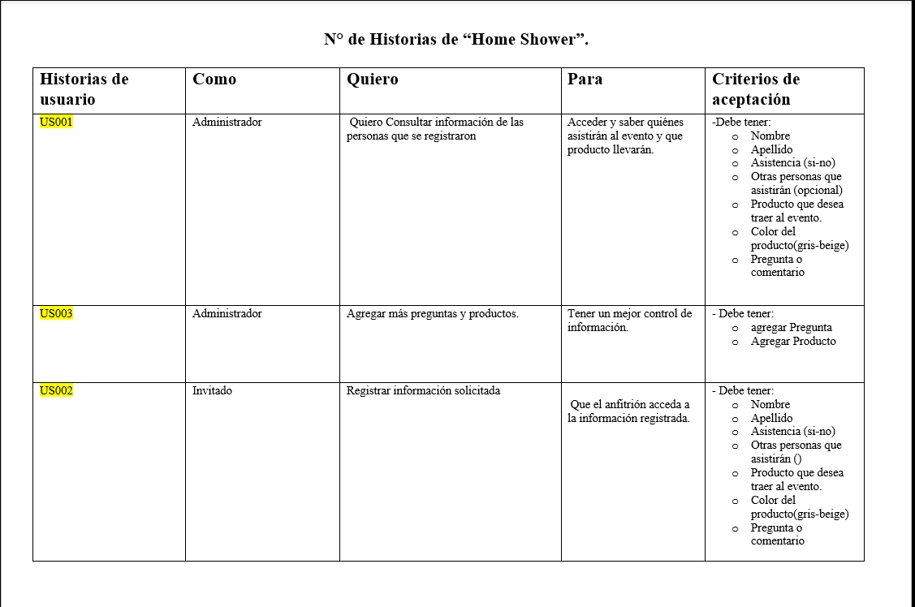

Requerimientos o Historia de usuarios

Slide 12

Técnicas de levantamiento
de información
En el inicio del levantamiento de requerimientos se decide usar el método de recolección de información por medio de una entrevista para un análisis más detallado del problema propuesto.
Entrevista

Slide 13
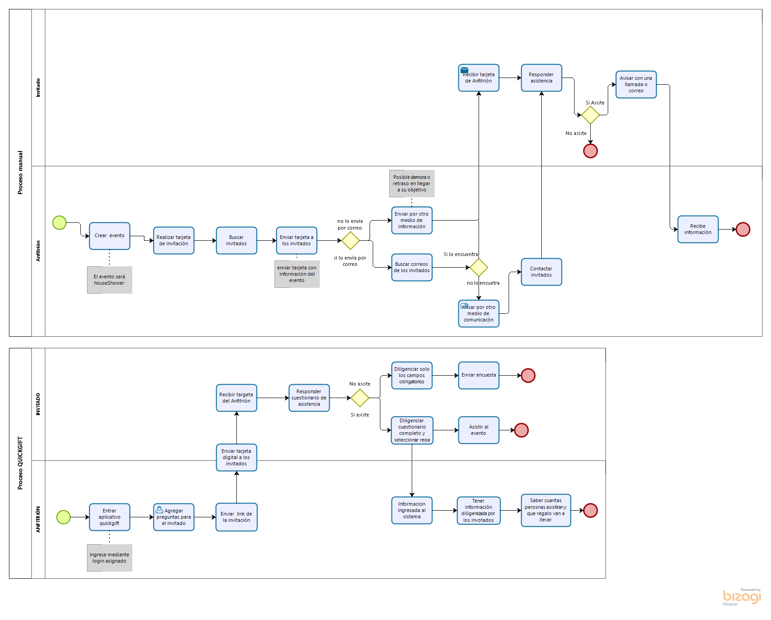
Diagrama de Flujo de Procesos
(BPMN)
El modelo de procesos de negocio es de gran importancia, ya que ilustra los procesos de manera sencilla y clara. Pensada tanto para los administradores como para los desarrolladores y personal en general.

Slide 14

Inventario tecnológico del cliente
El inventario del cliente nos da información sobre los insumos que usar para llevar a cabo su gestionamiento de información. A continuación una tabla con los activos de la microempresa:
Inventario

Slide 15

Requerimientos (IEEE 830)
La norma IEEE es el estándar internacional para estructurar y presentar proyectos de ingeniería de tal forma que es entendible para cualquier persona. A continuación la norma para Quickgift.
Requerimiento Funcionales

Slide 16
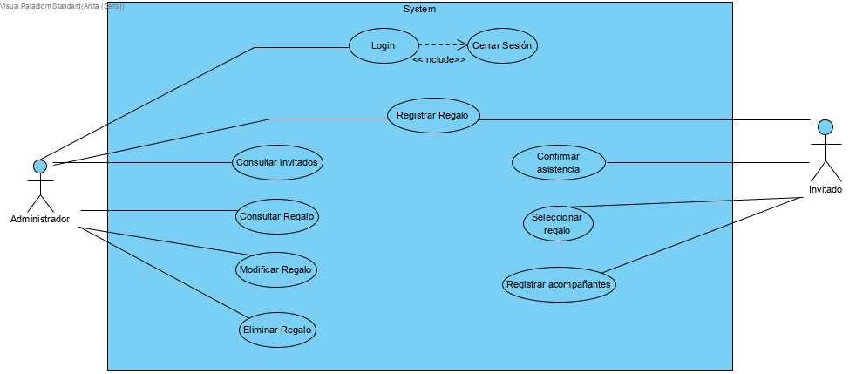
Diagrama de Casos de Uso

Slide 17
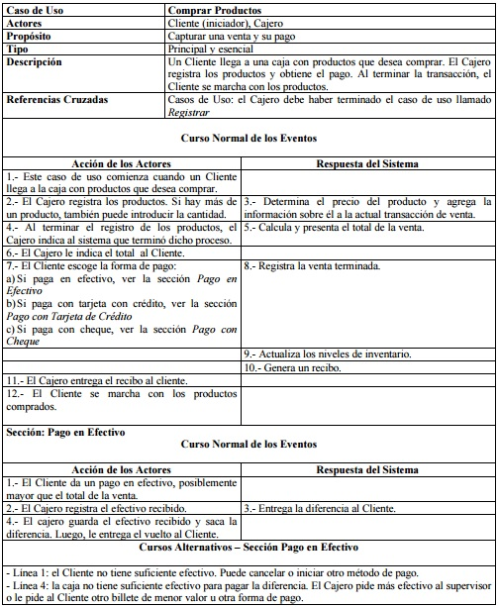
Formato de Casos de Uso Extendido
Allí vamos a explicar el funcionamiento del sistemas para cada uno de los usuarios.
Caso de uso extendido

Slide 18
Proyectos ADSI
II Trimestre

Slide 19
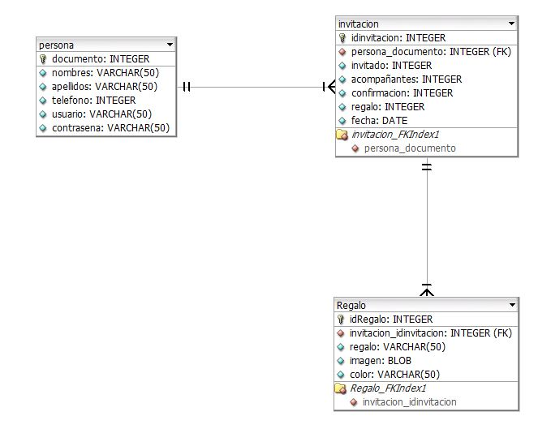
Modelo Entidad Relación
(MER)

Slide 20
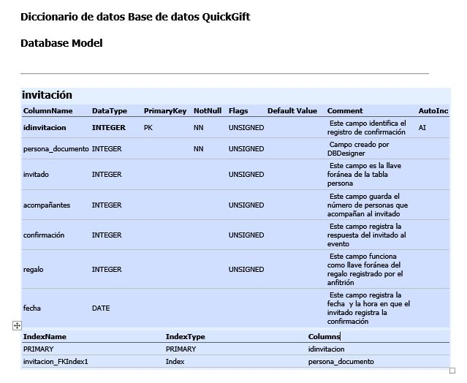
Diccionario de datos

Slide 21
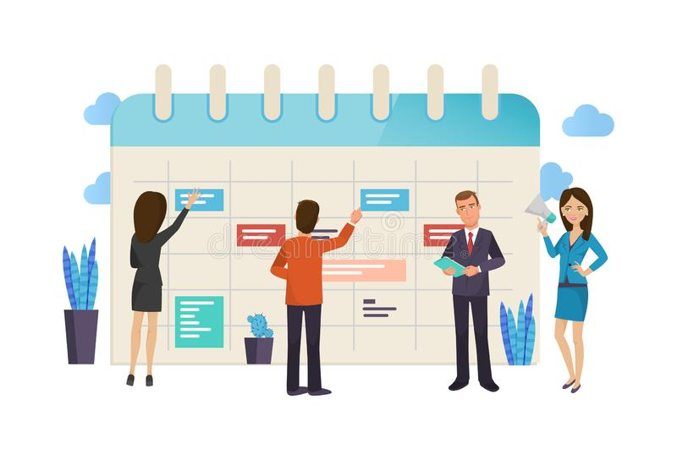
Gestión del proyecto
Con el cronograma podemos determinar un calendario de actividades y así conocer los tiempos de cada actividad.
Cronograma

Slide 22
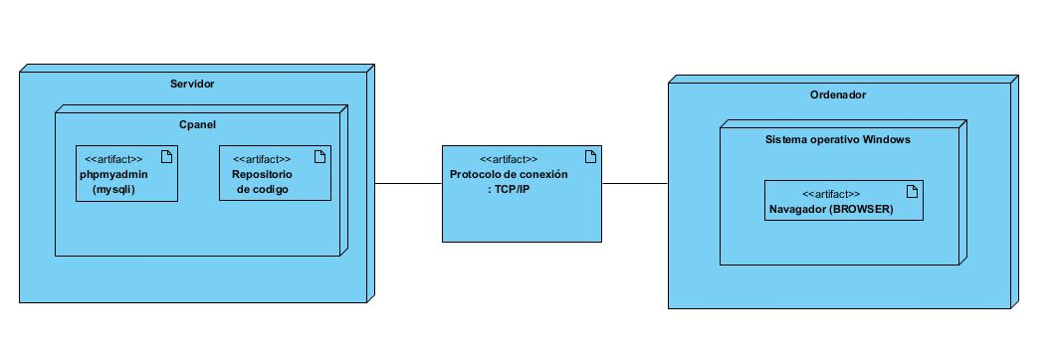
Diagrama de distribución
(UML)

Slide 23
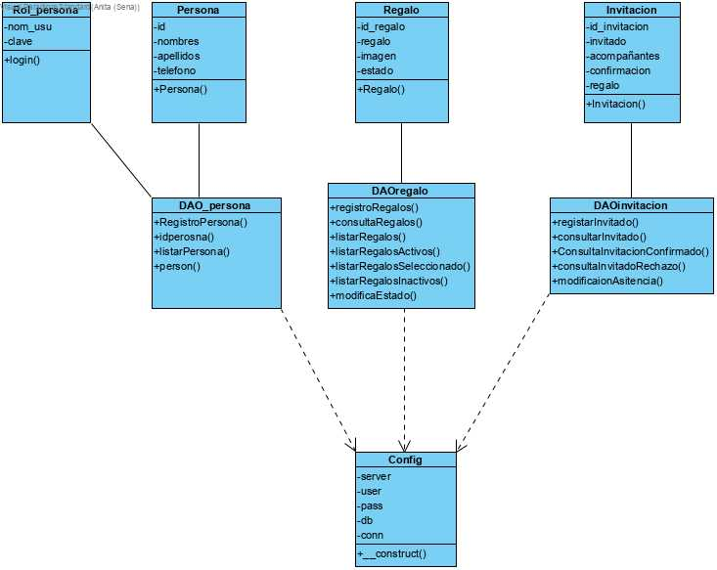
Diagrama de Clases

Slide 24
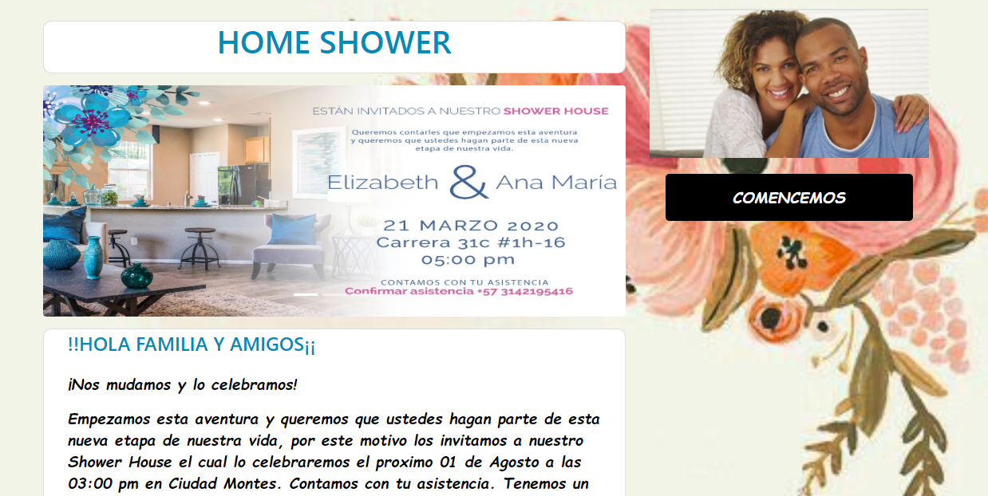
Prototipos
(Muckups)

Slide 25
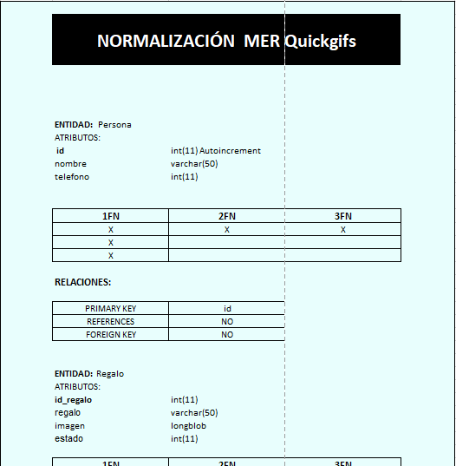
Normalización MER

Slide 26
Proyectos ADSI
III Trimestre

Slide 27

Sistema de Control de versiones
Un sistema para controlar y almacenar archivos y sus diferentes versiones de modificación.
https://github.com/Miguel010293/Quickgift

Slide 28
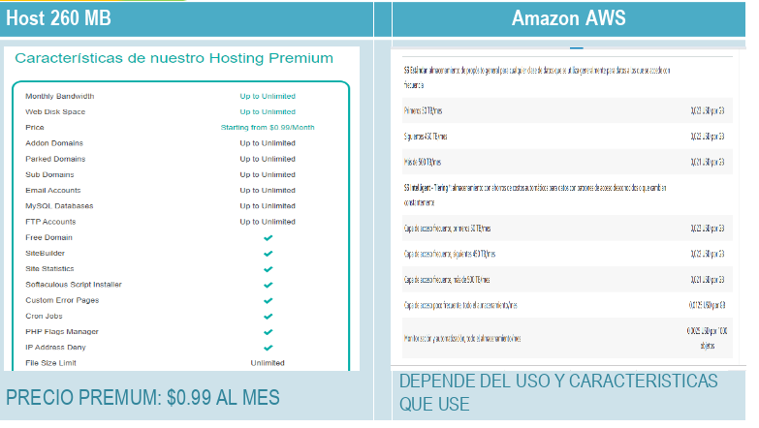
Cuadro comparativo proveedores de Hardware y Software

Slide 29
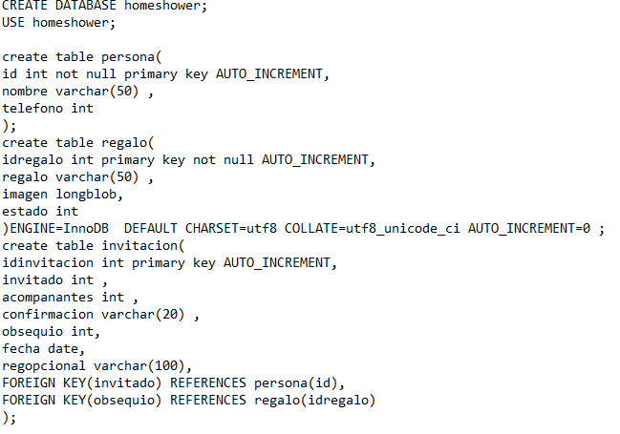
Base de Datos
script

Slide 30
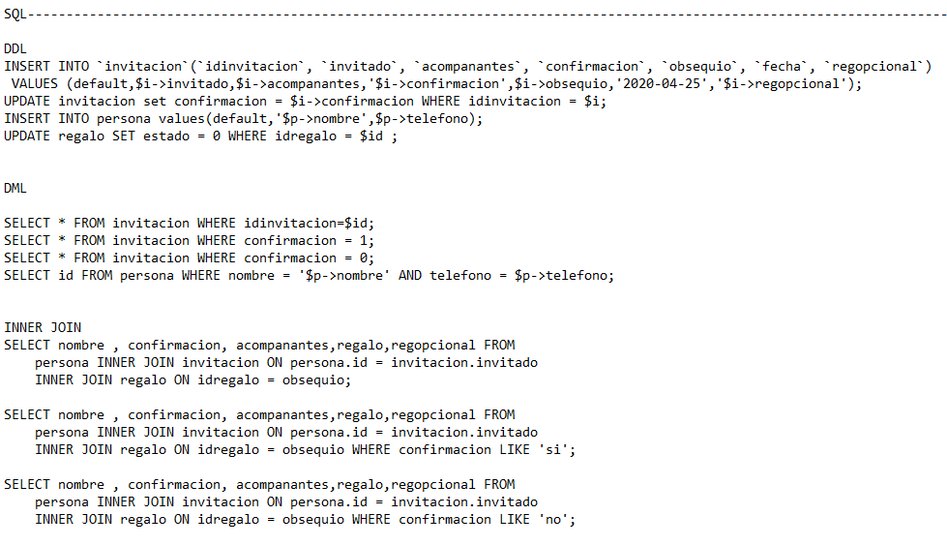
Base de Datos
SQL

Slide 31
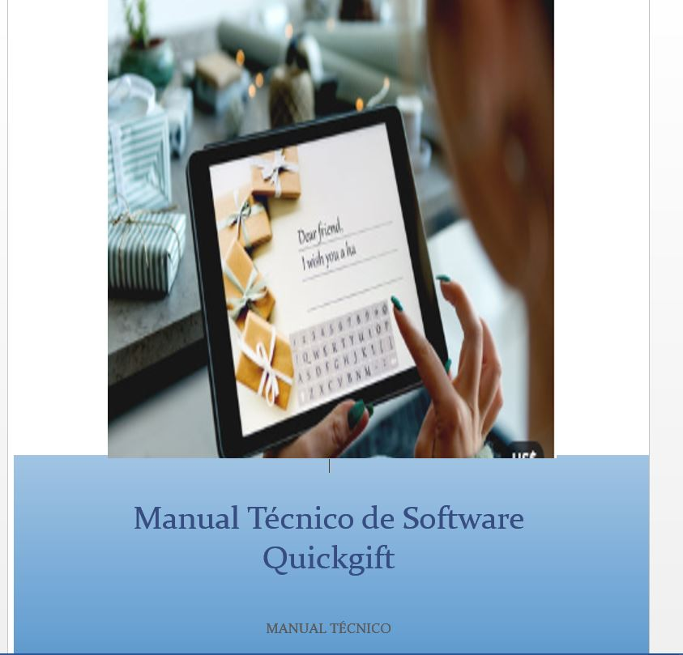
Manual Técnico

Slide 32
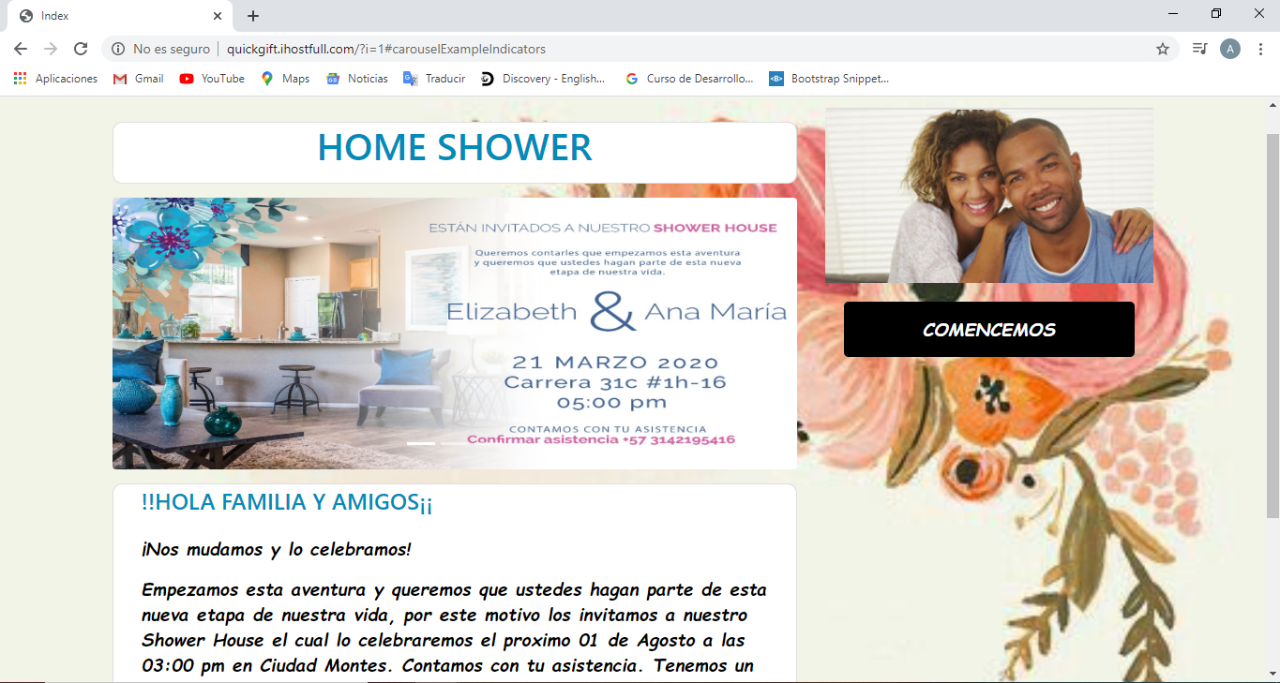
Despliegue en Hostfully
http://quickgift.ihostfull.com/?i=1

Slide 33


GRACIAS

